Slide 1
Parcours de souscription PER CE

Slide 2
SOMMAIRE
Macro parcours de souscription
Vue d’ensemble du parcours
Parcours de souscription
  Choix du type de souscription
  Cas d’un rachat (partiel ou total) de contrat d’assurance vie pour réinvestissement sur PER CE via PUMA
  Cas d’un transfert de PERP Caisse d’Epargne vers PER CE via ISI

Slide 3






PER CE : macro parcours de souscription
Cas d’un client qui choisit un apport (par transfert ou rachat) initial unique, qui choisit la Gestion Horizon en profil équilibré, une clause bénéficiaire standard
Pour une souscription par rachat d’un Nuances 3D, Nuances Plus ou Nuances privilèges : Accueil produits/PER CE/souscription
Pour une souscription par rachat d’un Initiatives Transmission ou Initiatives Plus ou par transfert d’un PERP CE : Portefeuille/autre opération (puis bascule automatique dans ISI avec sélection de souscription d’un produit retraite)
Parcours Rapide & Simple
Simulateur Harvest - Optionnel
LEA
PUMA
Simulateur hébergé hors LEA
En remplacement des simulateurs existants
MySys
Session PERi indépendante de la session LEA classique
Pas de passage de contexte
MySys
Nouveaux écrans PER CE dans PUMA pour les adhésions suite à rachat partiel ou total de Nuances 3D, Nuances Plus, et Nuances Privilège
Principales fonctionnalités des modules :
    Estimation de l’âge de départ à la retraite et du montant de retraite
    Calcul du revenu imposable & du montant déductible
    Projection de l’effort réel d’épargne
    Nature des versements déductibles/non déductibles
    Edition d’une synthèse des résultats des simulations (pdf) qui peut être envoyée par mail au client
Principales étapes LEA :
Identification du client et conseiller
Identification de l’âge de départ à la retraite
Choix mode de gestion (par défaut sécurisation progressive)
En cas de sec. Progressive, présentation de l’horizon de placement
En cas de gestion libre, présentation de la proposition d’allocation (portefeuille modèle)
Présentation de la proposition d’allocation
Edition du document synthèse épargne retraite
Signature papier (en agence) ou en VAD
Principales étapes PUMA :
Récupération des données client et conseiller
Indication du mode de gestion choisi par le client
Identification du contrat source à racheter et choix de la fiscalité
Choix des supports en gestion libre
Choix de la déductibilité de la cotisation initiale
Choix des cotisations régulières
Edition des documents
Signature électronique ou papier
Tous types de clientèles
25 écrans de la simulation à la souscription
≤ 40
Données à saisir :
Informations client pour le diagnostic retraite (date de démarrage d’activité, nb d’enfants, CSP…)
Informations de revenus (salaire …)
Données à saisir :
Âge de départ à la retraite
Montants à investir dans le PERi
Identification des avoirs externes (établissement, type d’enveloppe, montant)
Données à saisir :
Âge prévisionnel de départ à la retraite
Montants à investir dans le PERi et de la déductibilité
minutes
En quelques clics :
Téléchargement et lecture automatique du Relevé de Situation Individuel (RIS) – les données ne sont alors plus à saisir pour l’estimation de la retraite
En quelques clics :
Sélection du mode de gestion (choix par défaut de la sécurisation progressive)
Allocation proposée par l’algorithme
En quelques clics :
Sélection du mode de gestion
Choix des options de sortie
Sélection des clauses bénéficiaires
Estimation de la durée du parcours complet avec simulation – LEA et la souscription
7 écrans Harvest
8 écrans LEA jusqu’à la synthèse client
10 écrans PUMA – majorité de clics
10 minutes pour une simulation incluant tous les modules
20 minutes pour un parcours simple (QCF QR compris)
7-8 minutes pour un parcours simple

Slide 4








PER CE : macro parcours de souscription
Documents distributeurs
Documents contractuels
Dans MySys
Simulateur HARVEST
MYSYS
QCF-QR
LEA
PUMA (rachats N3D, N+ , NPRIv) ou ISI
CNP Assurances
ISI (transfert PERP CE ou rachat IT et I+)
Simulation retraite
QCF-QR
Synthèse - conseil
Proposition d’assurance
Notice
Certificat d’adhésion
Fiches
comparatives
DIC
DIP
J
J+N

Slide 5
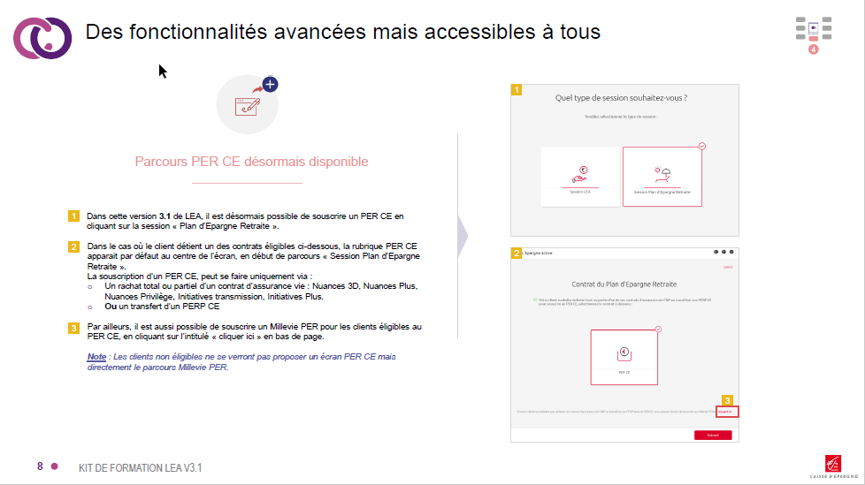
Parcours PER CE : livraison du parcours via LEA V3.1

Slide 6
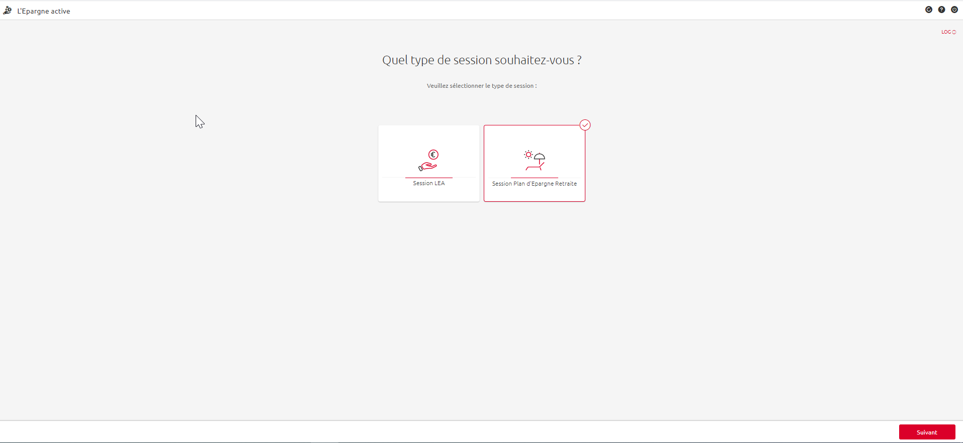
Parcours PER CE : choix session LEA

Slide 7
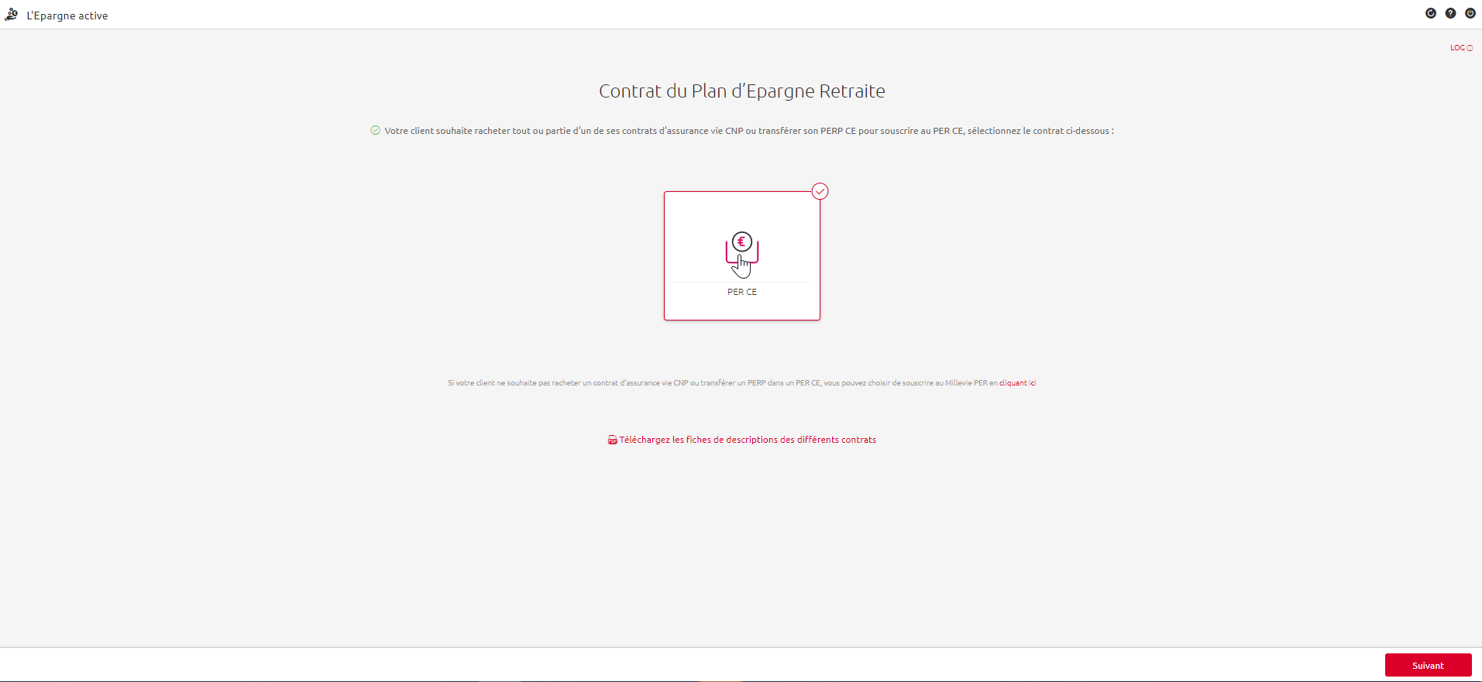
Parcours PER CE : choix session PER CE
Écran proposé par défaut en cas de détention d’un contrat d’assurance vie CNP éligible à l’ouverture à l’adhésion d’un PER CE

Slide 8
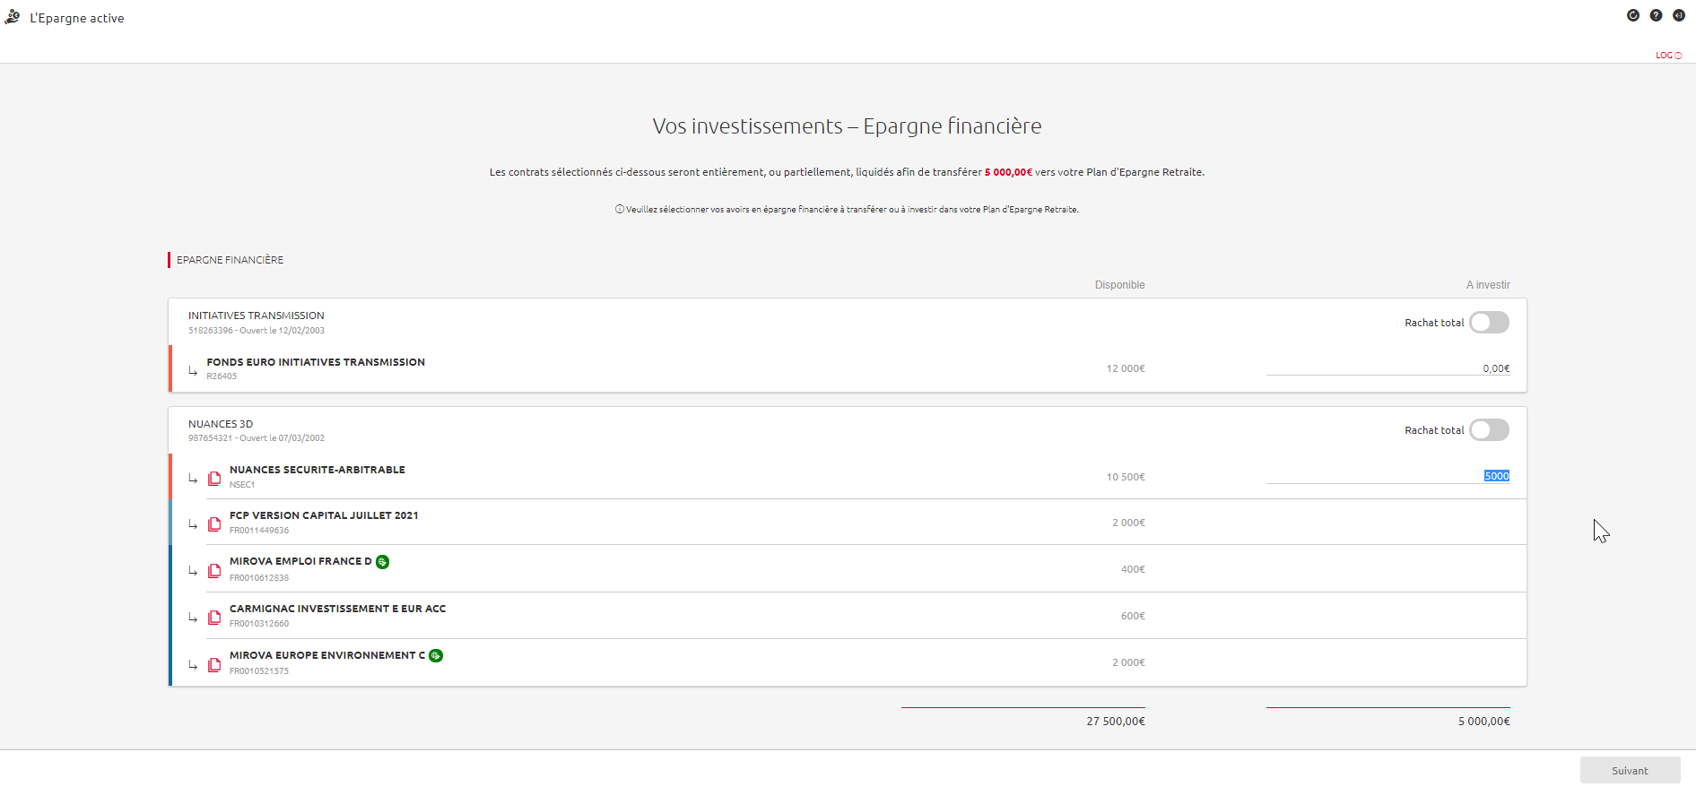
Parcours PER CE : sélection contrat et capitaux à réinvestir

Slide 9
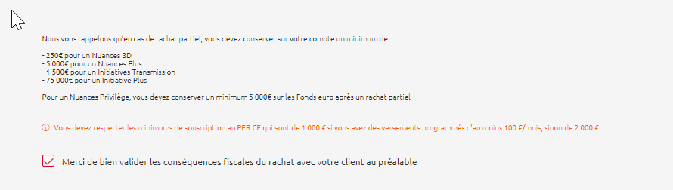
Parcours PER CE : sélection contrat et capitaux à réinvestir
Rappels :
➔ Le rachat partiel pour alimenter le PER CE est un rachat partiel net sur support euro uniquement dans le cas d’un produit multi-support. Le client choisit le montant qui sera versé sur le contrat PER CE au moment de l’adhésion, néanmoins le montant d’épargne racheté sera supérieur pour tenir compte des prélèvements sociaux et fiscaux.
Aussi l’épargne présente sur le support euro du contrat d’origine doit être supérieure au montant net racheté de manière à pouvoir couvrir le montant de ces prélèvements.

Slide 10
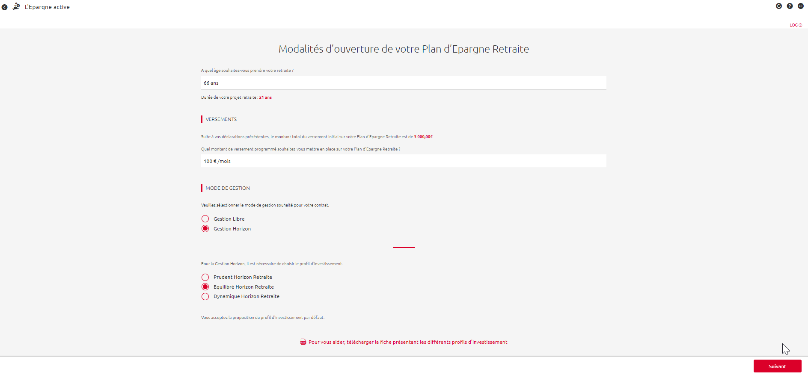
Parcours PER CE: modalités d’ouverture (âge et mode de gestion)

Slide 11
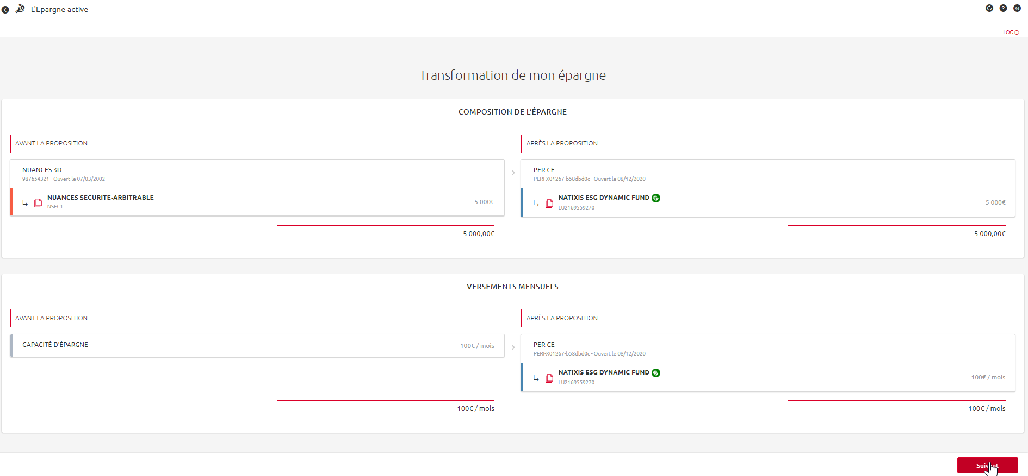
Parcours PER CE : Allocation du contrat cible

Slide 12
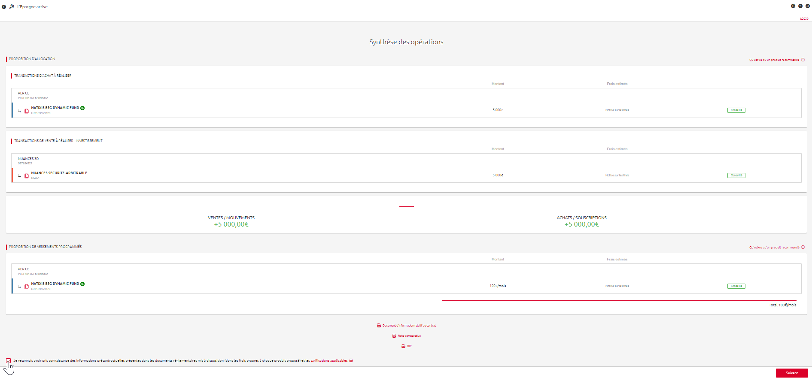
Parcours PER CE : synthèse des opérations

Slide 13
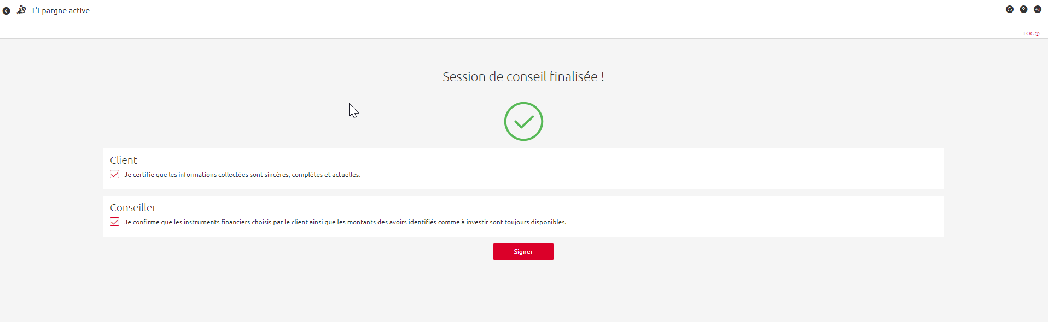
Parcours PER CE : finalisation du parcours conseil

Slide 14
Mode opératoire – Adhésion PER CE via PUMA

Slide 15
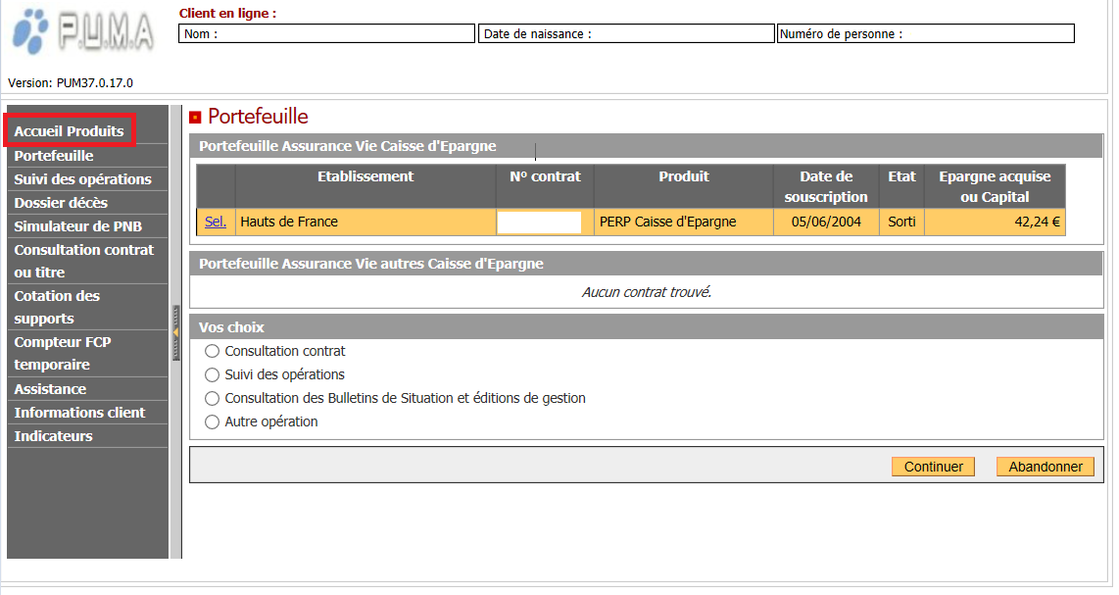
Parcours PER CE : Sélection écran accueil PUMA
Pour une souscription par rachat d’un Nuances 3D, Nuances Plus ou Nuances privilèges : Accueil produits/PER CE/souscription
Pour une souscription par rachat d’un Initiatives Transmission ou Initiatives Plus ou par transfert d’un PERP CE : Portefeuille/autre opération (puis bascule automatique dans ISI avec sélection de souscription d’un produit retraite)

Slide 16
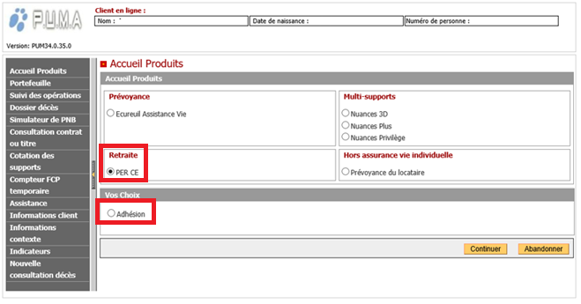
Parcours PER CE : Sélection écran accueil PUMA
Pour une souscription par rachat d’un Nuances 3D, Nuances Plus ou Nuances privilèges : Accueil produits/PER CE/souscription
Pour une souscription par rachat d’un Initiatives Transmission ou Initiatives Plus ou par transfert d’un PERP CE : Portefeuille/autre opération (puis bascule automatique dans ISI avec sélection de souscription d’un produit retraite)

Slide 17
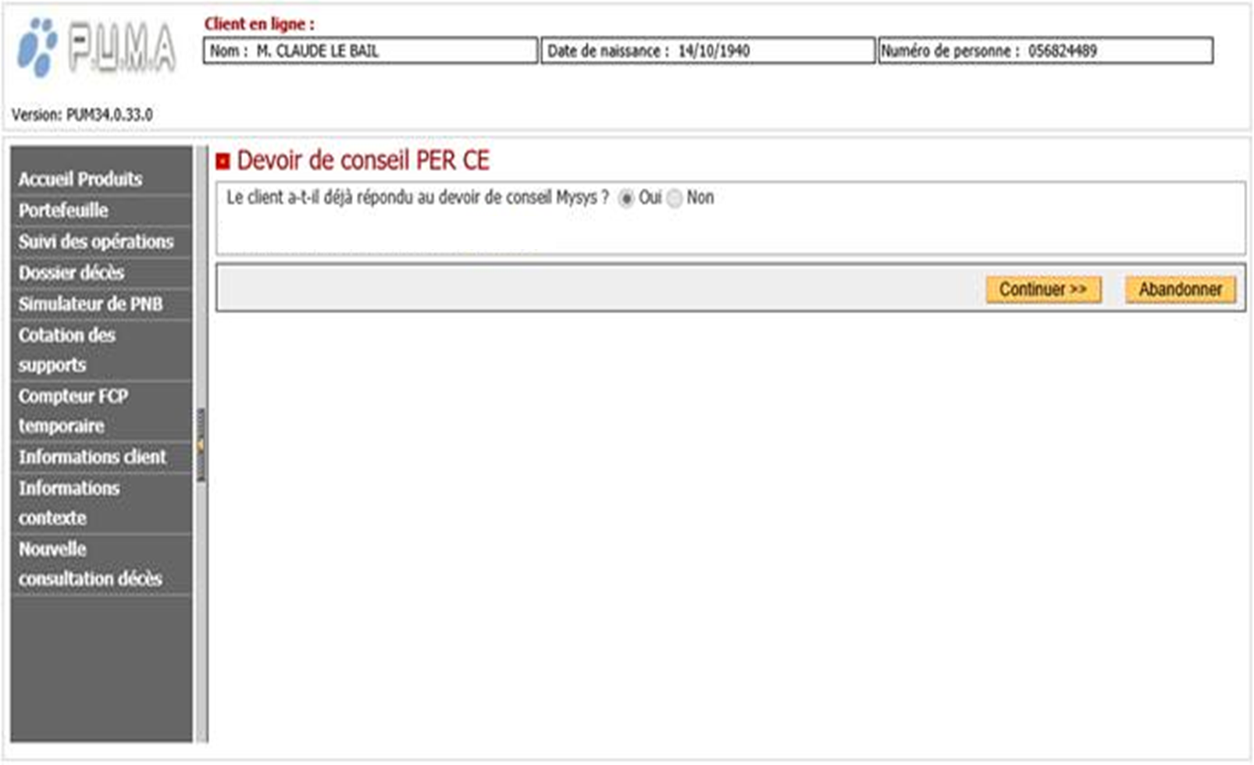
Parcours PER CE : confirmation devoir de conseil

Slide 18
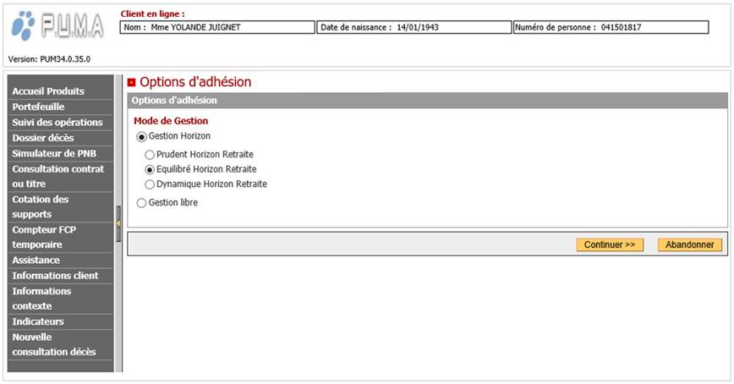
Parcours PER CE : sélection du mode de gestion
Notes:
Pour changer le bandeau du haut : aller dans « Affichage/Masque/masque des diapositives et entrer sur les deux masques « pages de contenu » et « page de titre » le titre et la date du powerpoint
18

Slide 19
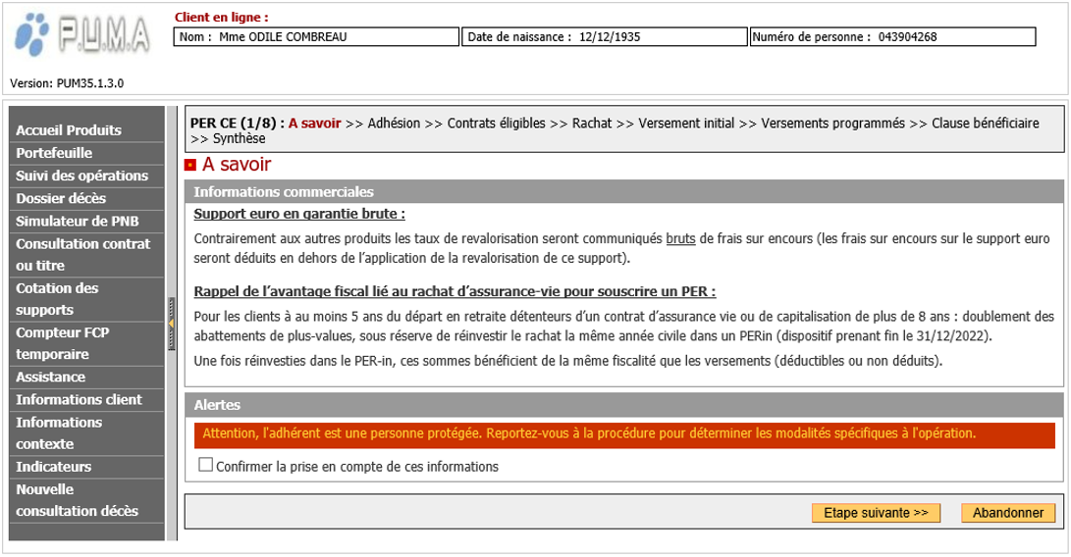
Parcours PER CE : points d’attention

Slide 20
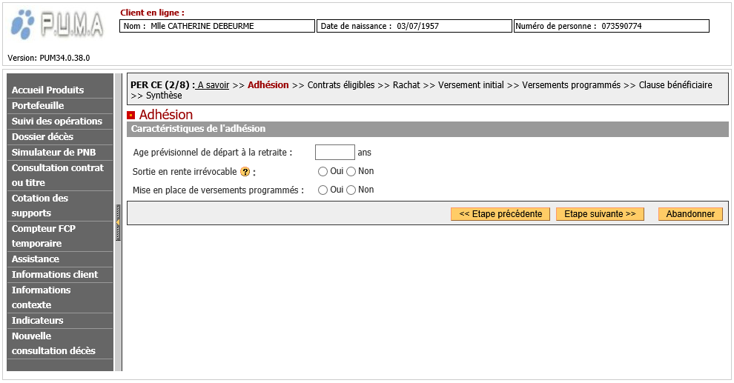
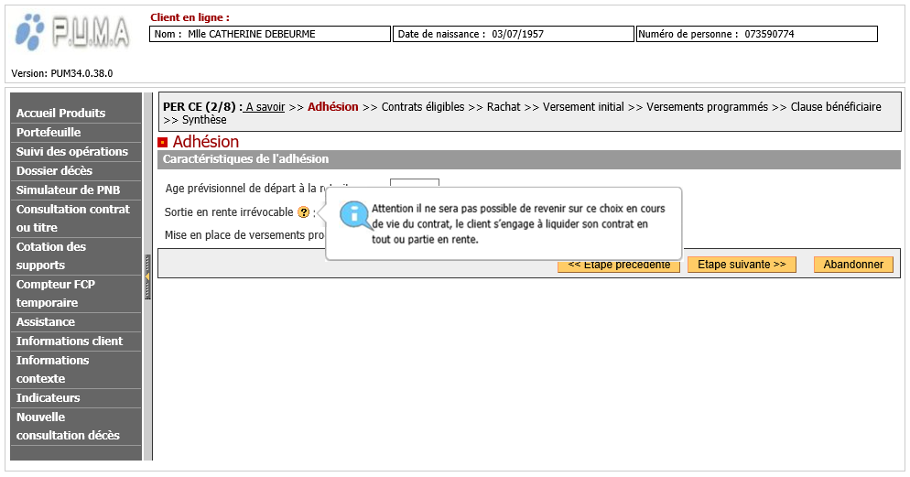
Parcours PER CE : saisie des conditions d’adhésions

Slide 21
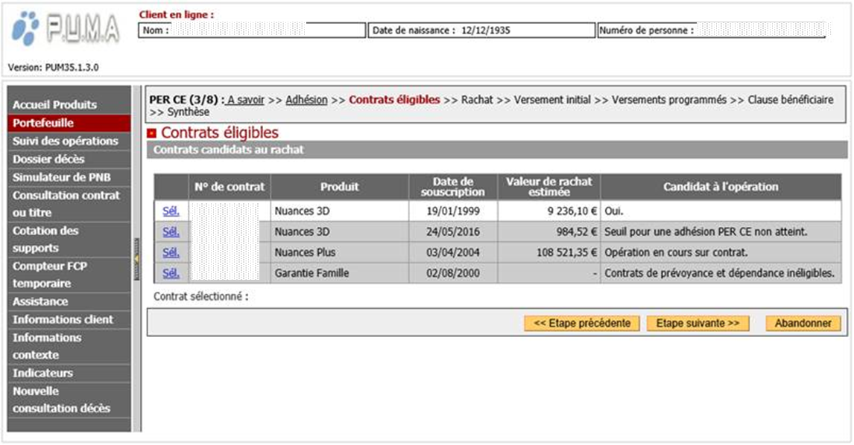
Parcours PER CE : sélection du contrat éligible

Slide 22
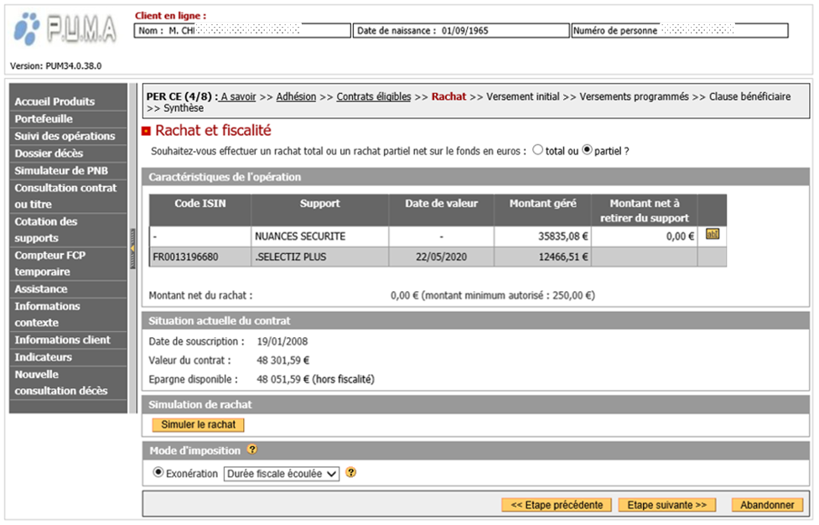
Parcours PER CE : saisie modalités rachat
Exemple d’écran pour un
Rachat partiel exonéré

Slide 23
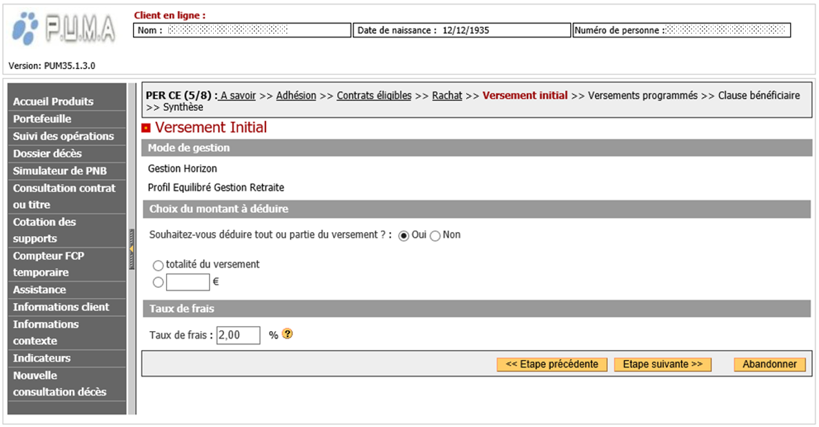
Parcours PER CE : saisie versement initial

Slide 24
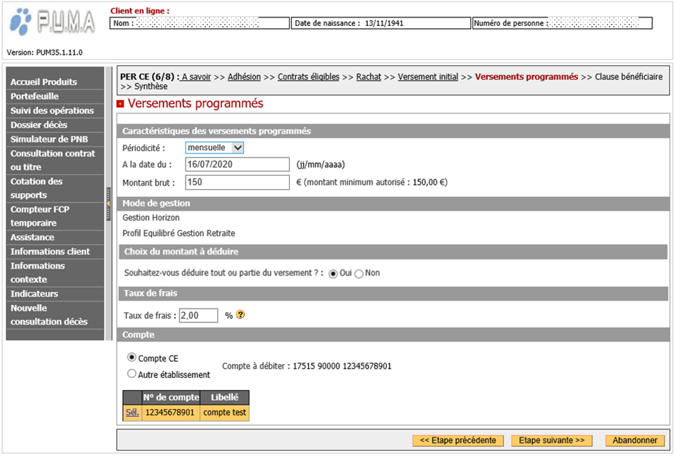
Parcours PER CE : saisie versement programmé

Slide 25
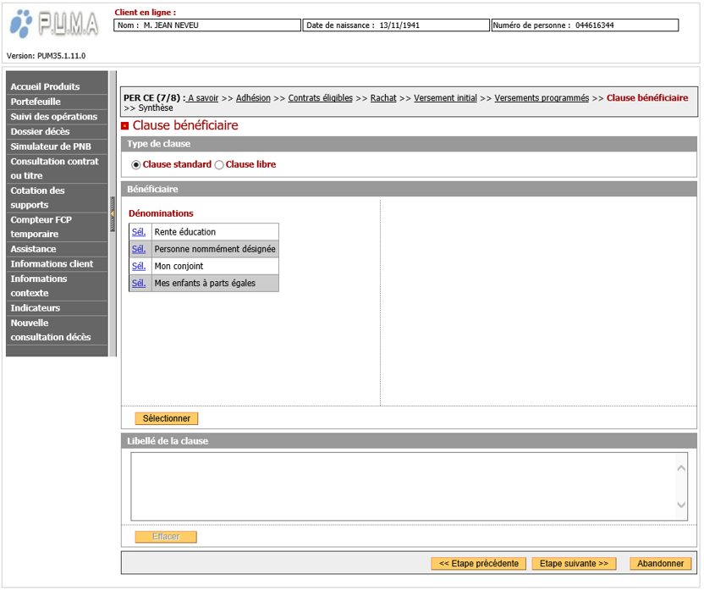
Parcours PER CE : saisie clause bénéficiaire

Slide 26
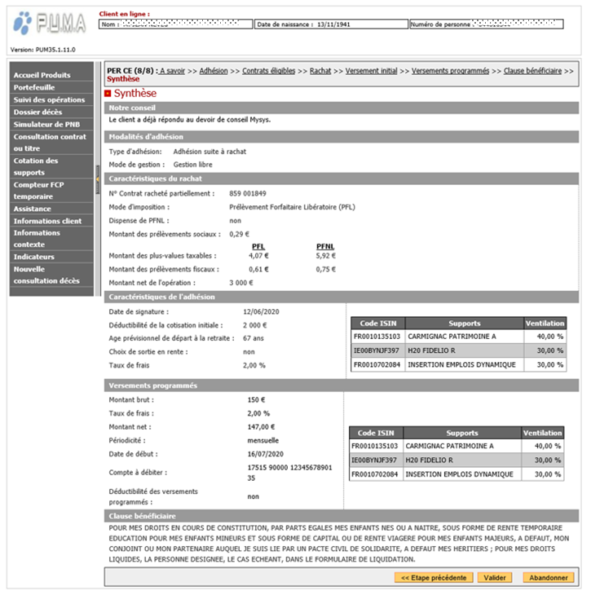
Parcours PER CE : synthèse

Slide 27
Mode opératoire – Adhésion PER CE via ISI
Cas d’un transfert PERP Caisse d’Epargne (CNP assurances) vers un PER CE (CNP assurances)

Slide 28
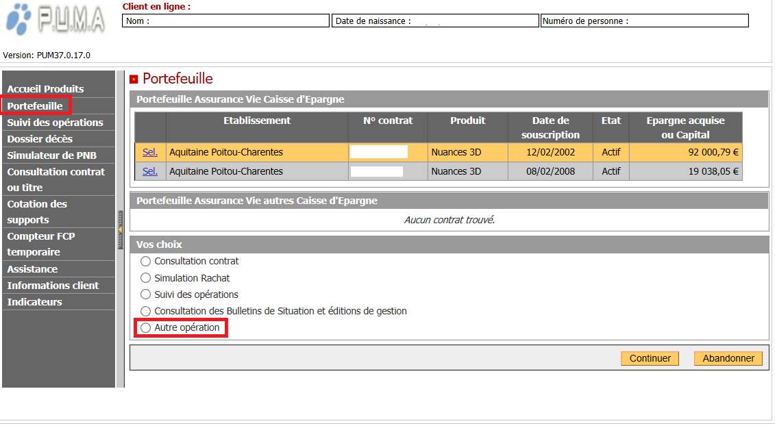
Parcours PER CE issu d’un transfert PERP Caisse d’épargne : sélection via PUMA pour aiguillage vers ISI

Slide 29
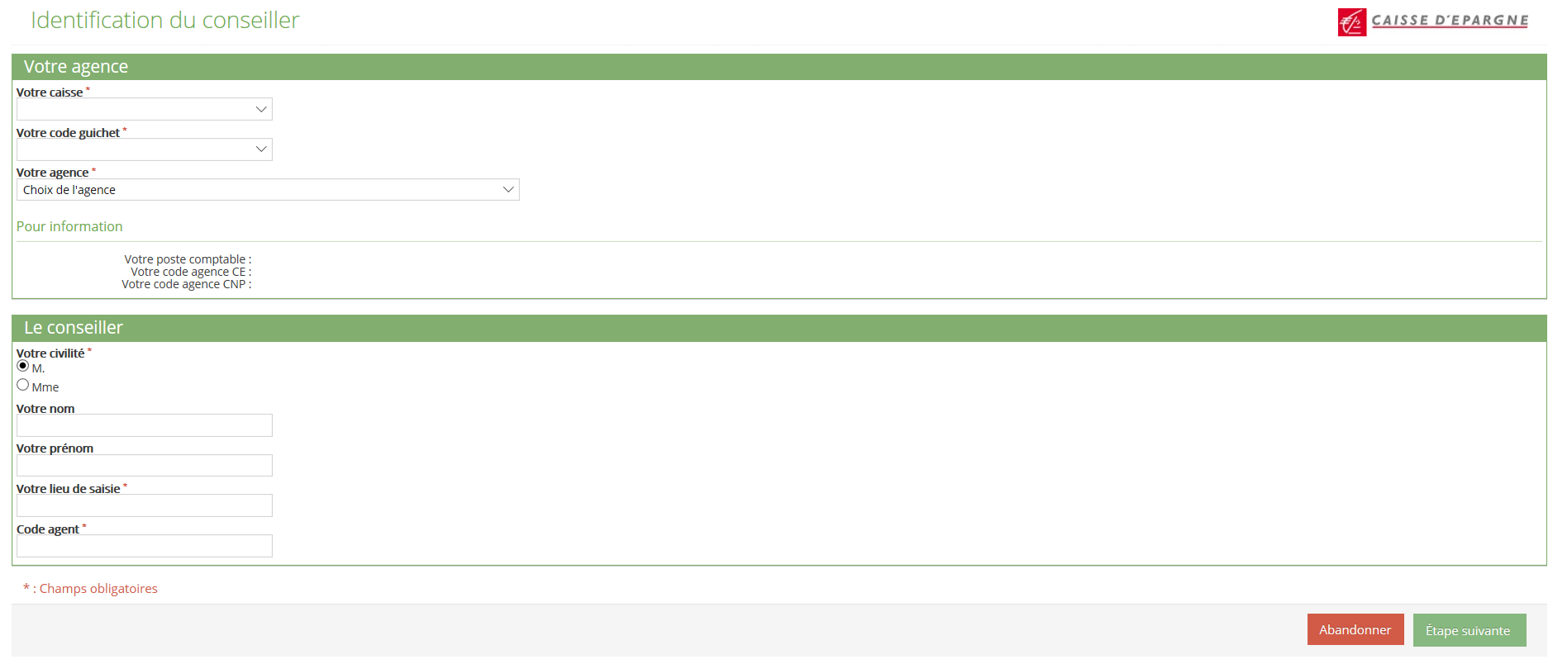
Parcours ISI PER CE : transfert d’un PERP Caisse d’Epargne

Slide 30
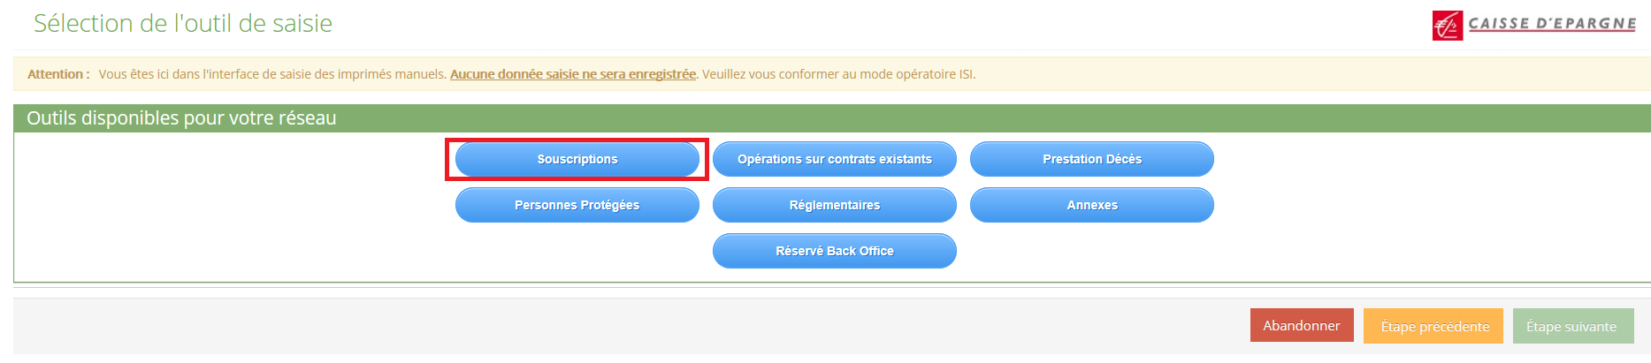
Parcours ISI PER CE : transfert d’un PERP Caisse d’Epargne

Slide 31
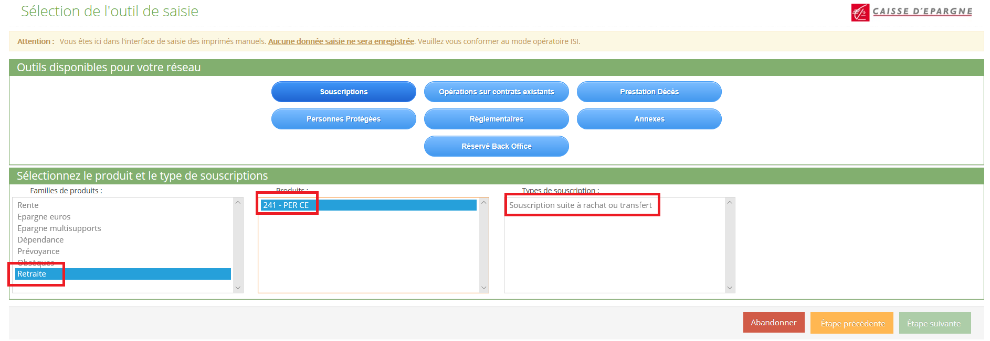
Parcours ISI PER CE : transfert d’un PERP Caisse d’Epargne

Slide 32
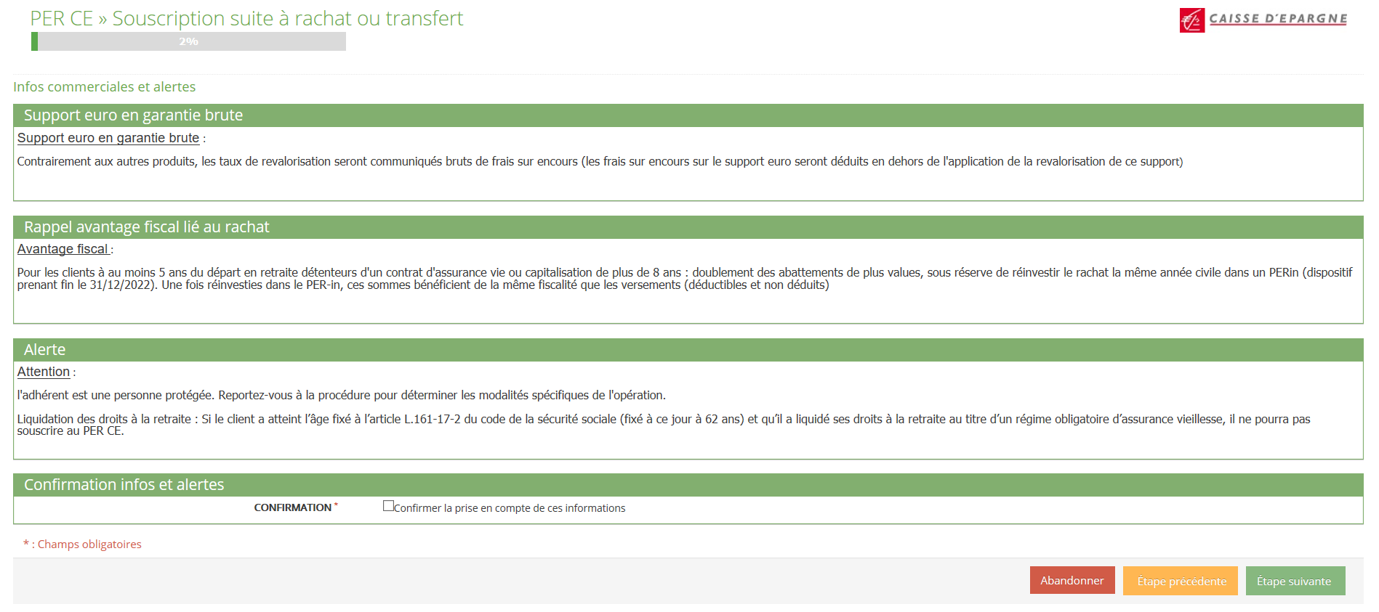
Parcours ISI PER CE : transfert d’un PERP Caisse d’Epargne

Slide 33
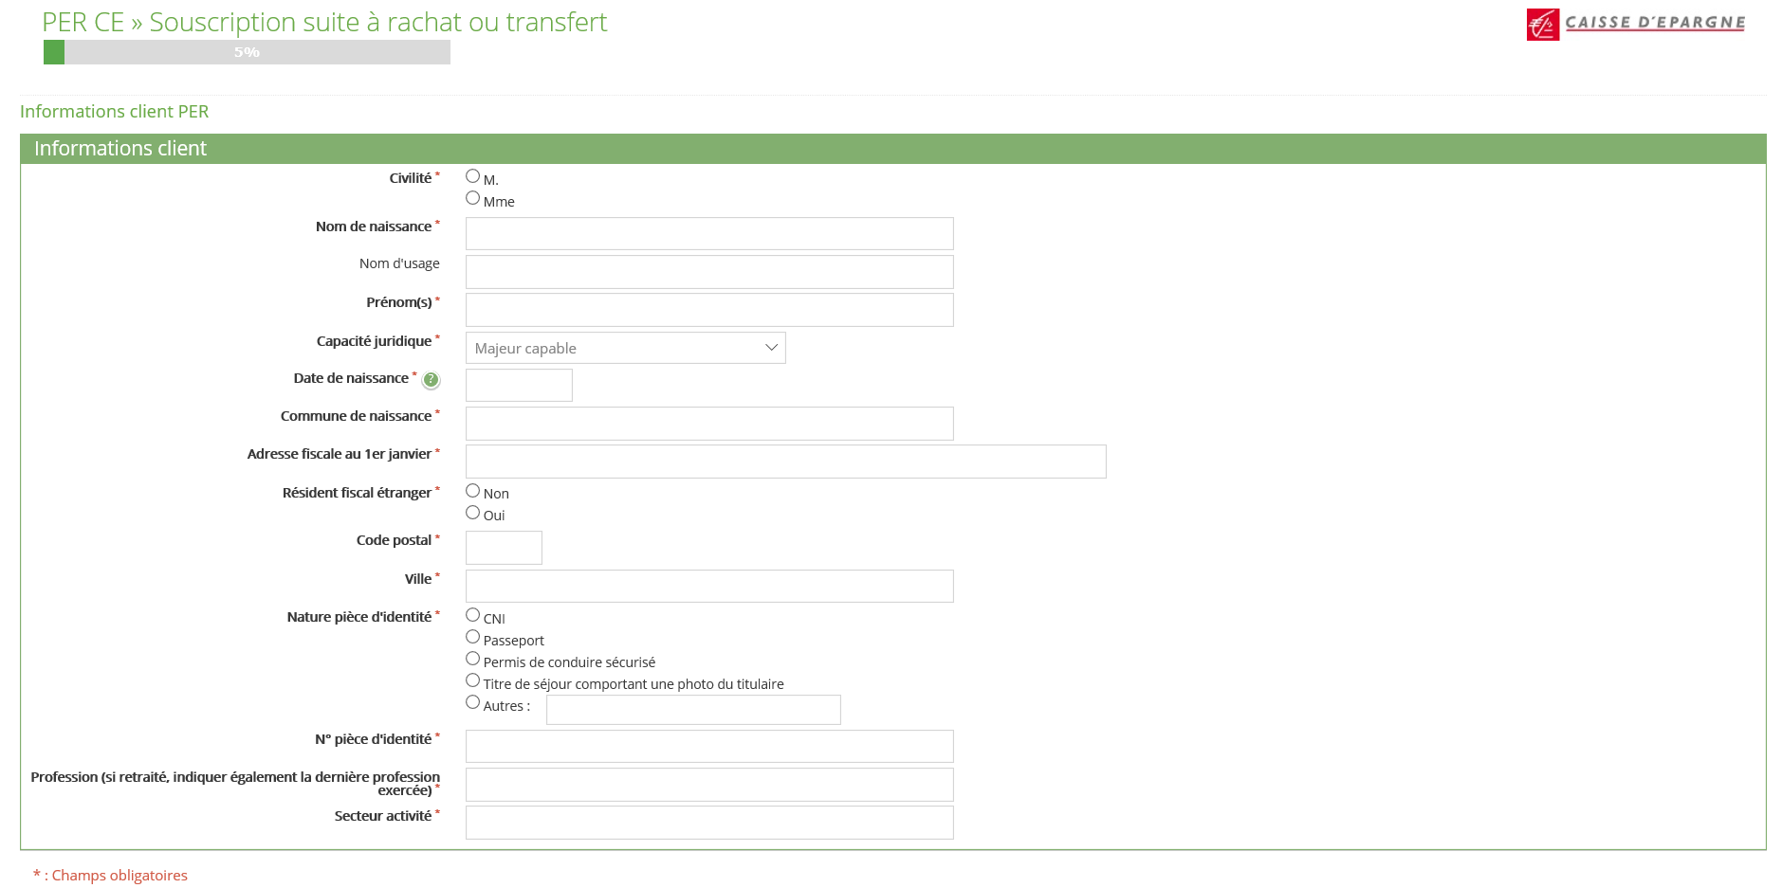
Parcours ISI PER CE : transfert d’un PERP Caisse d’Epargne

Slide 34
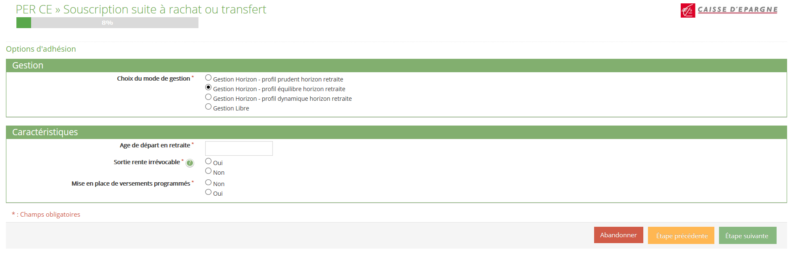
Parcours ISI PER CE : transfert d’un PERP Caisse d’Epargne

Slide 35
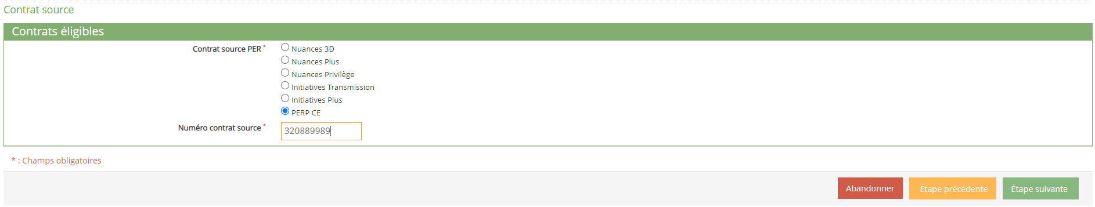
Parcours ISI PER CE : transfert d’un PERP Caisse d’Epargne

Slide 36
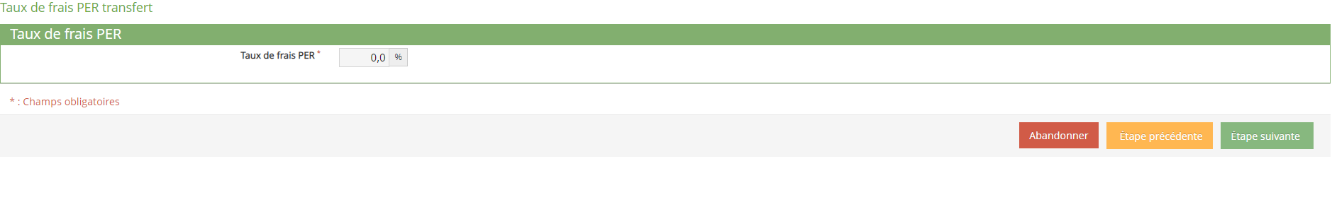
Parcours ISI PER CE : renseignement taux de frais

Slide 37
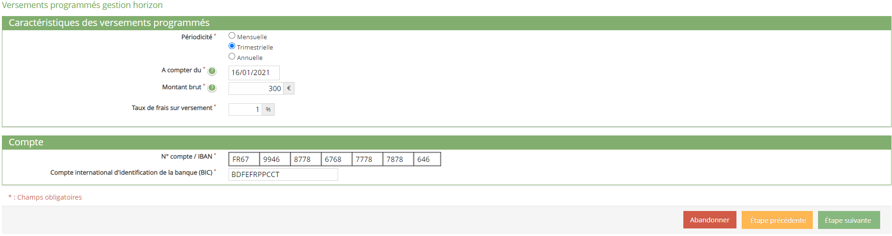
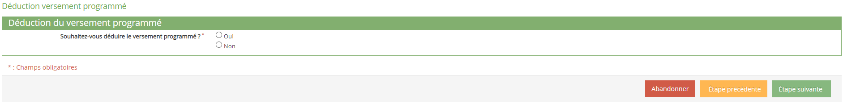
Parcours ISI PER CE : mise en place versements programmés

Slide 38
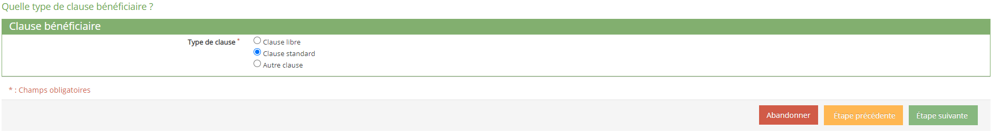
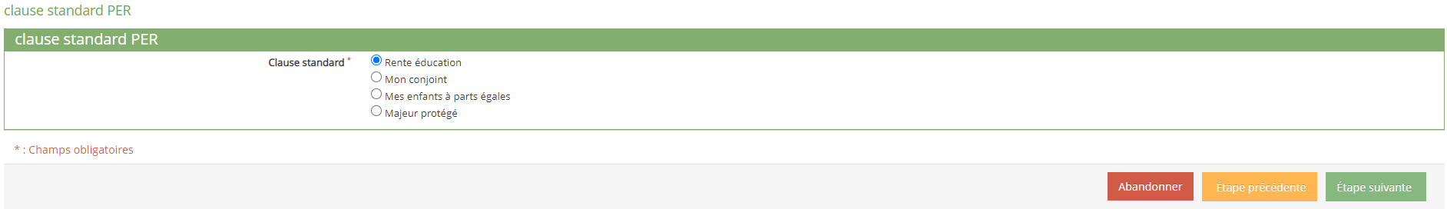
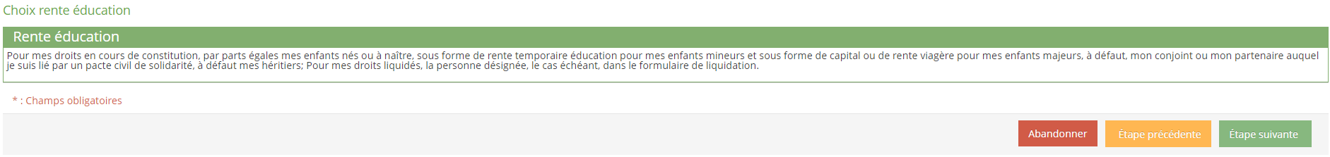
Parcours ISI PER CE : renseignement clause bénéficiaire

Slide 39
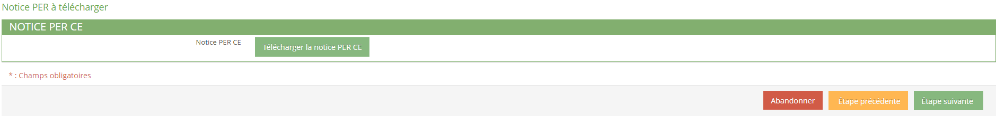
Parcours ISI PER CE : édition notice/proposition d’assurances

Slide 40
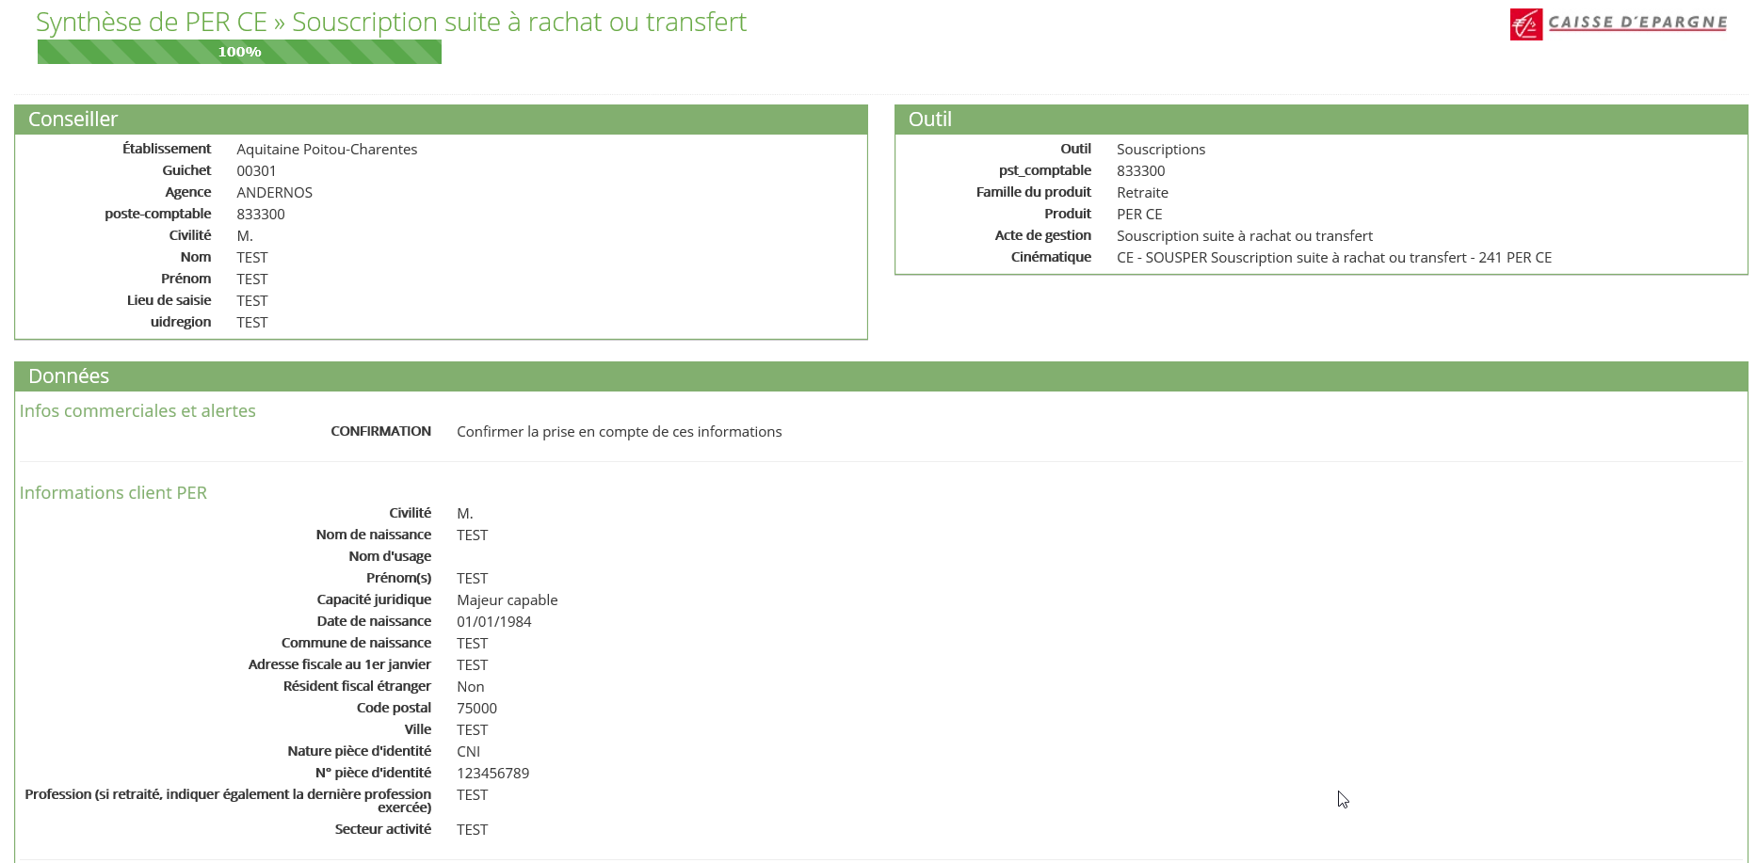
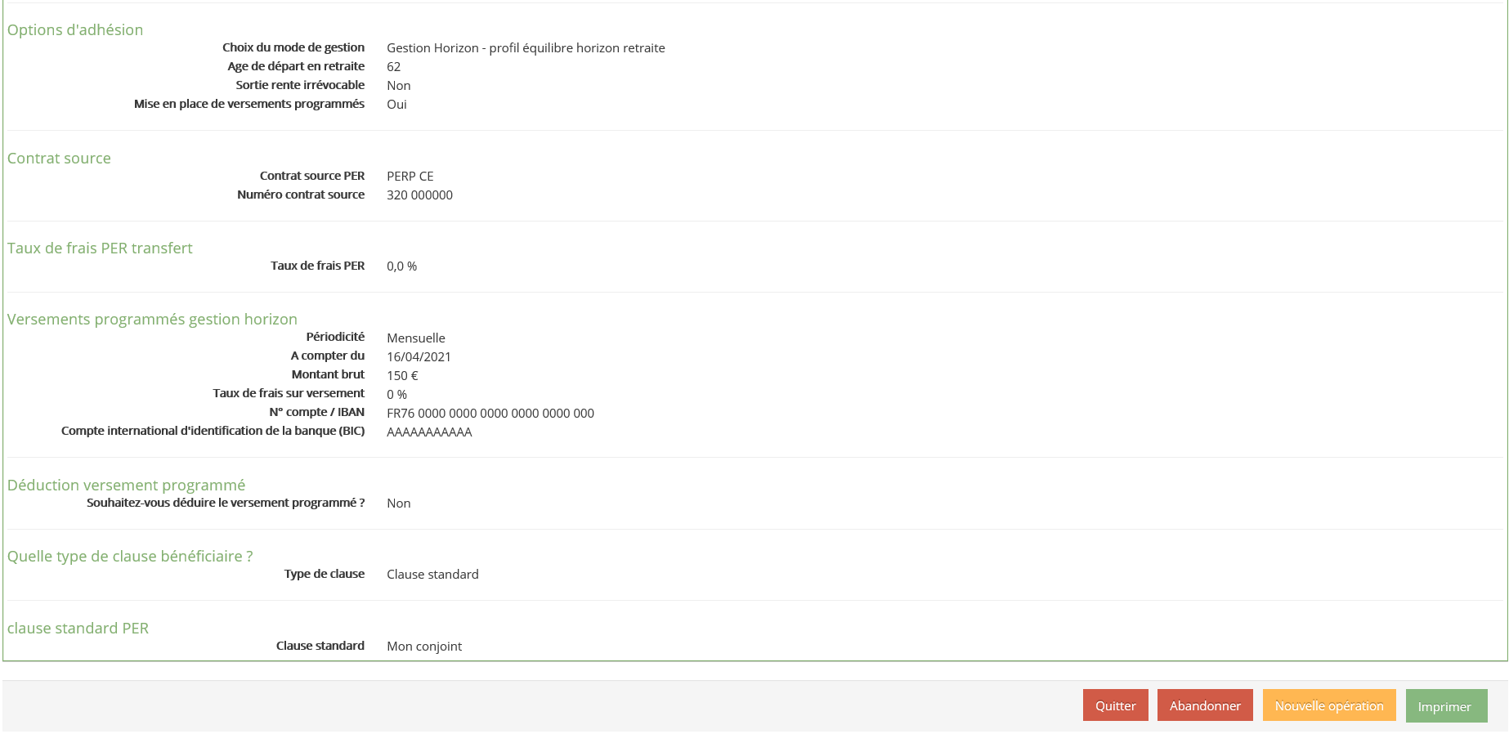
Parcours ISI PER CE : édition notice/proposition d’assurances

Slide 41
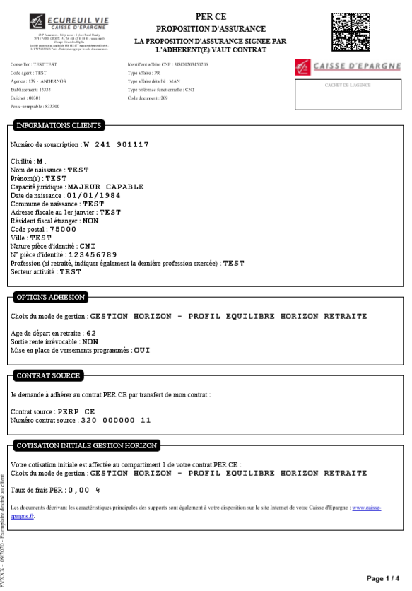
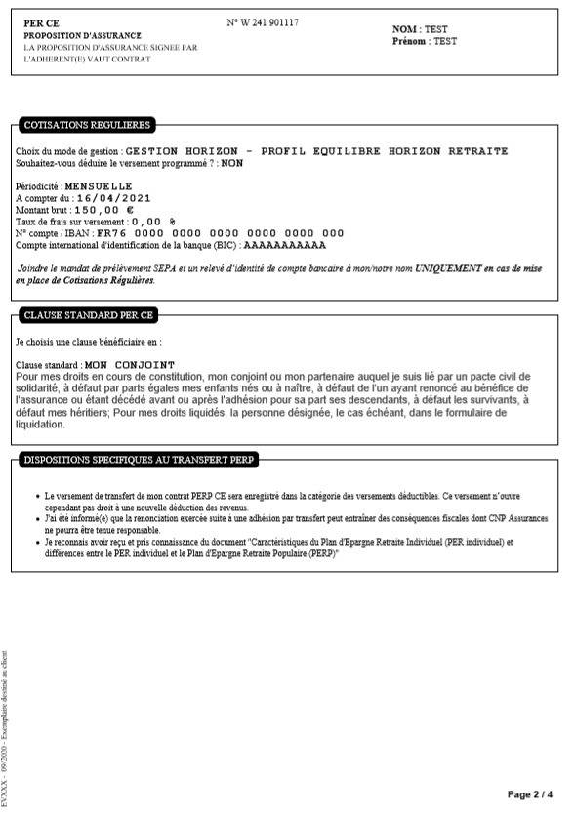
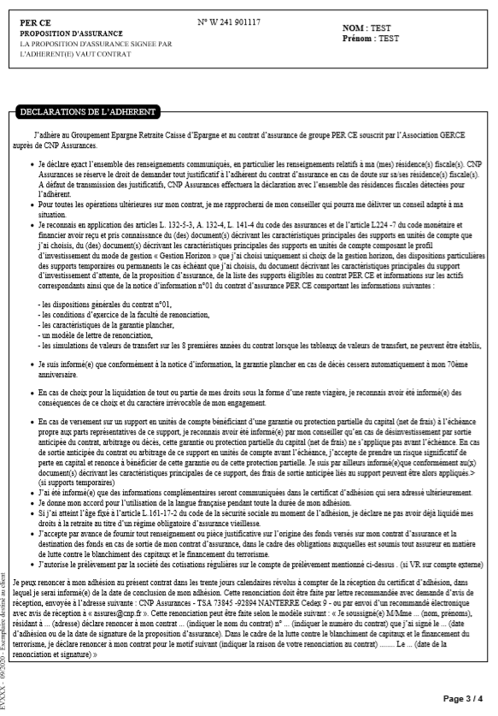
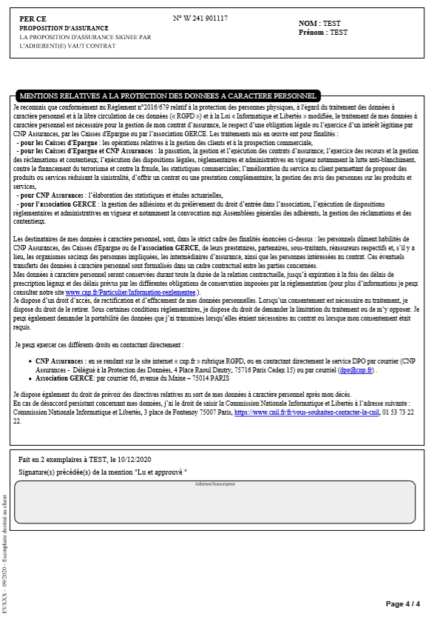
Parcours ISI PER CE : édition notice/proposition d’assurances

